Slide 1
Семья и школа вместе.
паспорт проекта
 | Ф.И.О. | должность
Автор | Антонова Лилиана Ивановна | учитель физики, социальный педагог МОУ Мархинская СОШ № 1 ГО «город Якутск»
Целевая группа проекта | Учащиеся, родители и педагоги МОУ МСОШ № 1 ГО «город Якутск»
Социальные партнеры проекта | - педагогический коллектив школы - представители окружной администрации - специалисты Управления образованием специалисты социальной защиты (опека и попечительства) специалисты министерств и ведомств г. Якутска, занимающихся социально – правовыми вопросами
Срок апробации проекта | 2009 - 2011

Slide 2
Супруги
Ребенок
Семья

Slide 3
Семья – это социально- педагогическая группа людей, предназначенная для оптимального удовлетворения потребностей в самосохранении (в продолжении рода) и самоутверждении (самоуважении) каждого ее члена.
Семейное воспитание – это система воспитания и образования, складывающаяся в условиях конкретной семьи силами родителей и родственников.

Slide 5
Задачи семьи:
Создать максимальные условия для роста и развития ребенка;
Обеспечить социально – экономическую и психологическую защиту ребенка;
Передать опыт создания и сохранения семьи, воспитания в ней детей и отношения к старшим;
Научить детей полезным прикладным навыкам и умениям, направленным на самообслуживание и помощь близким;
Воспитать чувство собственного достоинства, ценности собственного «Я».

Slide 6
Принципы семейного воспитания:
гуманность и милосердие к растущему человеку;
вовлечение детей в жизнедеятельность семьи как ее равноправных участников;
открытость и доверительность отношений с детьми;
оптимистичность взаимоотношений в семье;
последовательность в своих требованиях (не требовать невозможного);
оказание посильной помощи своему ребенку, готовность отвечать на его вопросы.

Slide 7
Задача школы: содействовать развитию семьи
Цель: гуманизация семейных отношений.
Основные принципы:
- проявление искреннего уважения к родителям каждого ребенка;
- общение с родителями ученика должны быть не во вред ему, а во благо;
- изучение семей учащихся должно быть тактичным и объективным;
- изучение семей учащихся должно предполагать дальнейшее просвещение родителей и коррекционную работу.

Slide 8
Каждая семья имеет:
свои потребности, свой опыт, свои традиции
Представление ребенка
О современном мире
О взаимоотношениях между людьми
О правах и обязанностях современного человека
Ответственное поведение по отношению к себе и к окружающим его людям

Slide 9
не всегда родитель может быть со своим ребенком
ребенок предоставлен самому себе
что хочу, то и делаю
низкая педагогическая компетентность родителей
непонимание действий ребенка
разлад в семье

Slide 10
Интеллектуальные игры в семье и школе
Цель: распространение положительного опыта семей;
Задачи:
выработать умение самосовершенствоваться в процессе игры;
проецировать личность обучающегося на целостное гармоничное развитие, на закрепление образа российского гражданина как высоконравственного, образованного и духовно богатого;
создать условия для творческой самореализации и саморазвития детей и родителей.

Slide 11
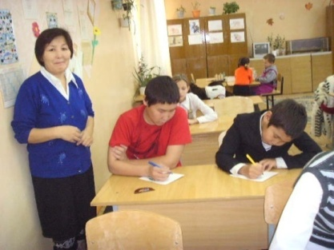
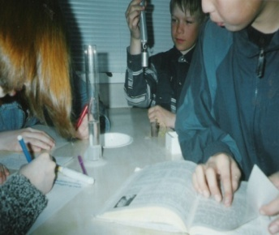
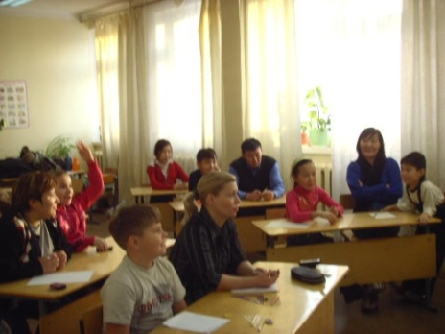
1/ интеллектуальных игр с вовлечением родителей:
семейные математические олимпиады для учащихся начальных классов (Данилова В. Г. – учитель начальных классов);
интеллектуальный марафон «Самый умный» на приз семьи Антоновых (Антонова Л. И. – учитель физики, социальный педагог).
2/ конкурсы:
«Читающая семья» (Огудова К. А. учитель начальных классов, Культура народов РС(Я));
фоторепортаж «Моя семья»;
стенгазета «Я и моя семья»

Slide 12
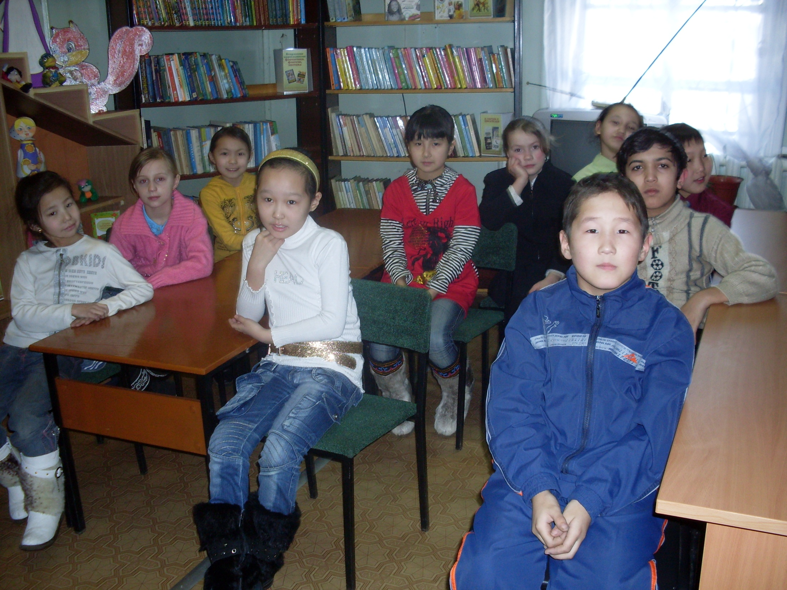

Slide 14
Предложения:
Мероприятия: | Партнеры: | Срок реализации | Финансовые затраты
Брейн – ринг среди учащихся 7 – 11 классов. Участники: 5 чел + руководитель | Таттинский улус МОУ СОШ №1 | Весенние каникулы 2012 г. 3 дня | проезд – 800 руб., питание – 300 руб.в день Итого: 10 200 руб.
2. Кустовой конкурс «Читающая семья». Учащиеся 3 - 6 кл. и их родители. Команда из 3-х человек. Из ОУ – по 1 представителю по параллели. | МОУ СОШ №32 МОУ МСОШ №2 | Май, 2012 г. | Награждение участников (сертификаты, дипломы) - 12*25 руб=300 руб. Призы: 4*1000 руб. =4000 руб. 8*500 руб. = 4000 руб. Итого: 8300 руб.
3. Юбилейная интеллектуальная игра «Самый умный – 2012». Заочный тур: неограниченное количество. Очный тур: 6 победителей заочного тура по параллели 1- 2 кл, 3-4 кл, 5-7 кл., 8-11 кл, родители, учителя. | МОУ СОШ №32 МОУ МСОШ №2 | Октябрь, 2012 г. | Награждение участников (сертификаты, дипломы). Призы. Итого: 10 000 руб.
4. Семейная математическая олимпиада. Команда: 2 человека. Участники: учащиеся 3-4 кл, 5-7 кл и родители или представители. | МОУ СОШ №32 МОУ МСОШ №2 | Декабрь, 2012 г. | Награждение участников (сертификаты, дипломы). Призы. Итого: 10 000 руб.
Итого: |  |  | 38 500 руб.

